Slide 1
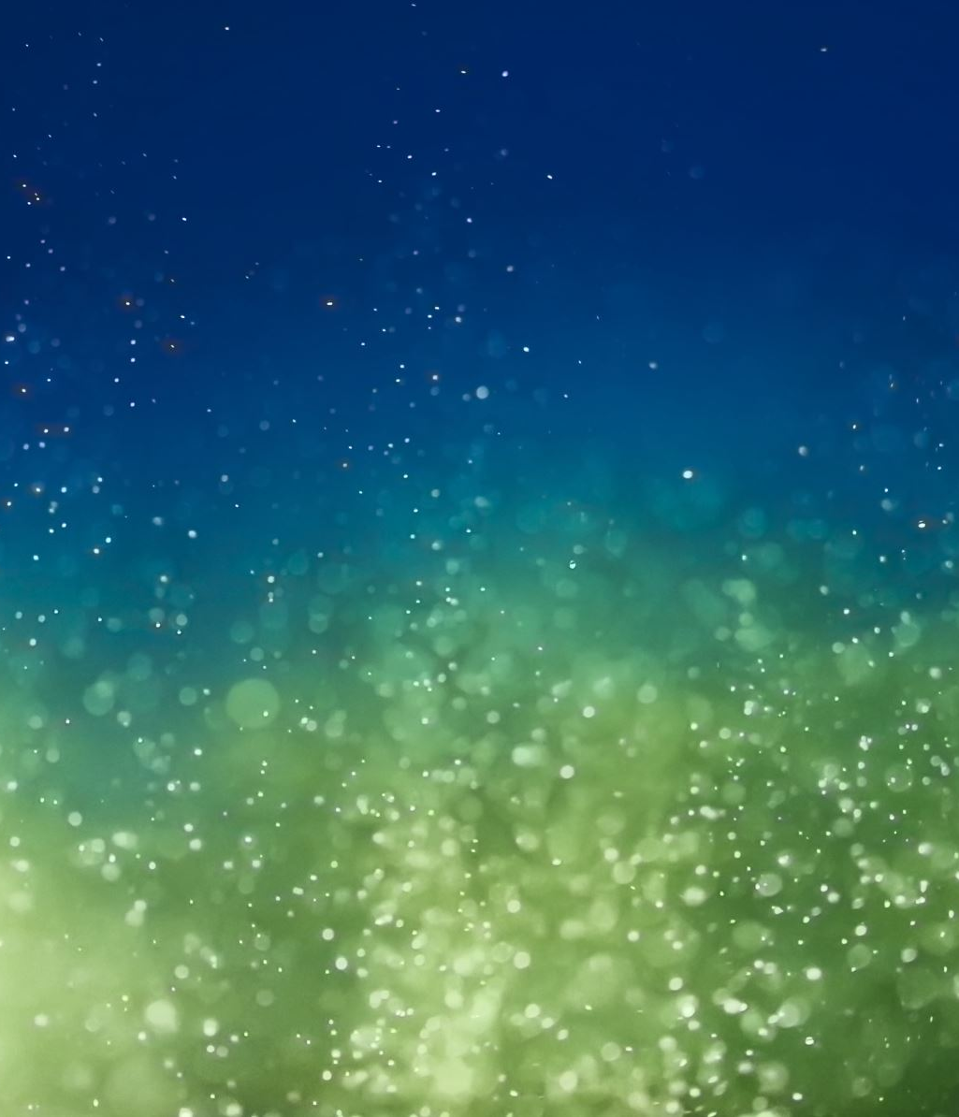
Kas notiek mutē?
Anda Mironova

Slide 2
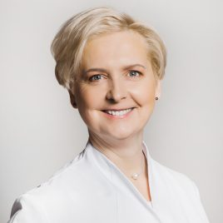
Anda Mironova Bsc. sal., Mg. paed.
Zobu higiēniste - RSU Stomatoloģijas institūts, bērnu nod. un ARS
Lektore – RSU zobārstniecības fakultāte

Slide 3
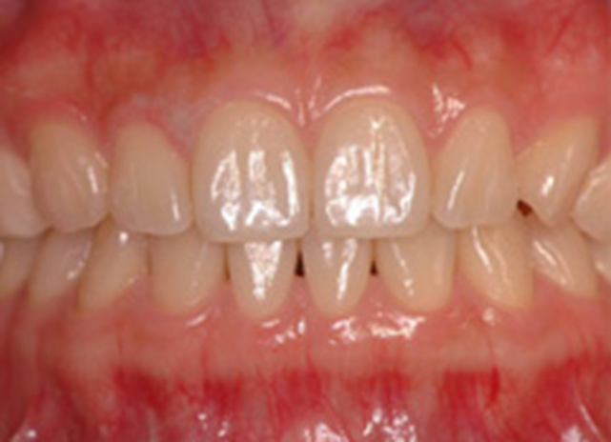
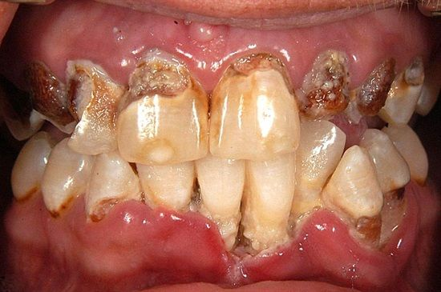
Kāpēc mums vajadzīgi veseli zobi un smaganas?
Funkcionālā funkcija
nokost
sakošļāt
Sociālā funkcija
runāt
Estētika
smaids
pievilcība
Vispārējā veselība
Notes:
3

Slide 4
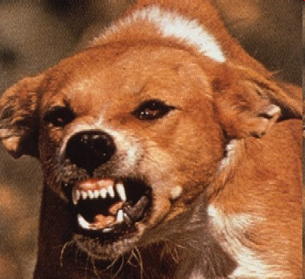
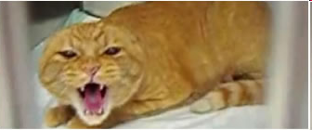
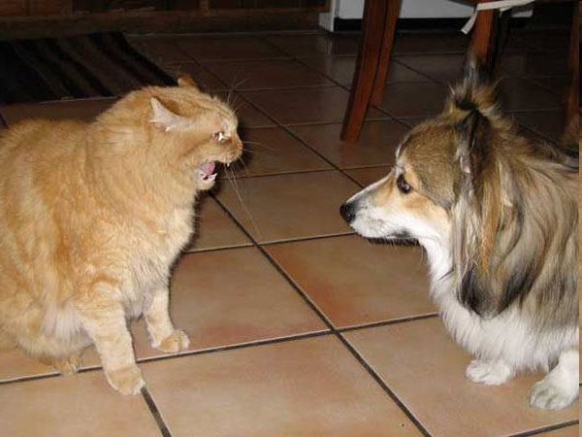
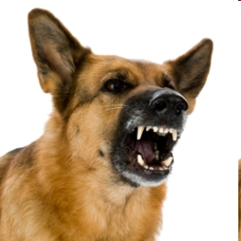

Slide 5
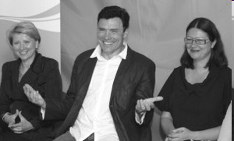
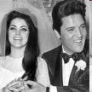
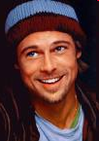
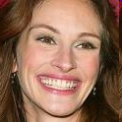
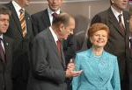

Slide 6
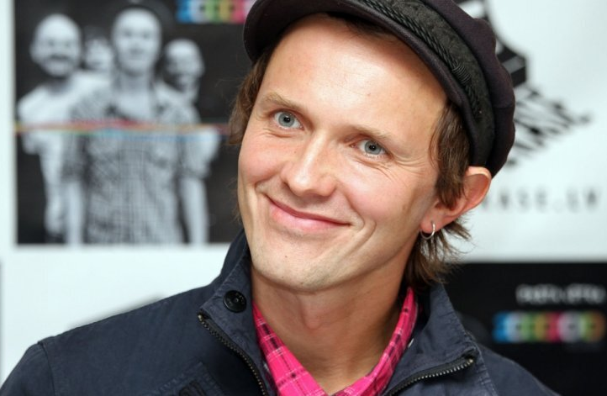
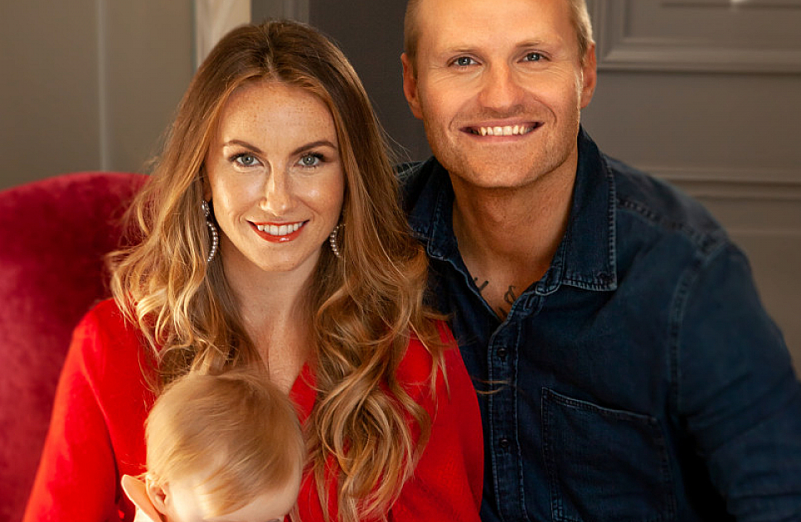
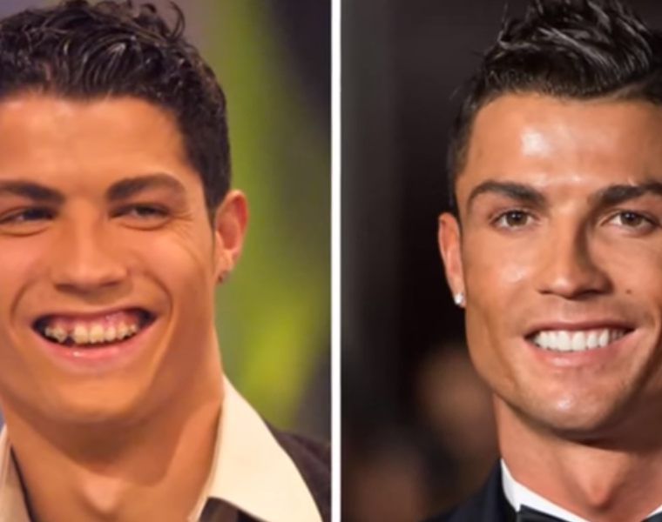
Notes:
6

Slide 7
Mutes anatomija

Slide 8
Mutes uzbūve

Slide 9
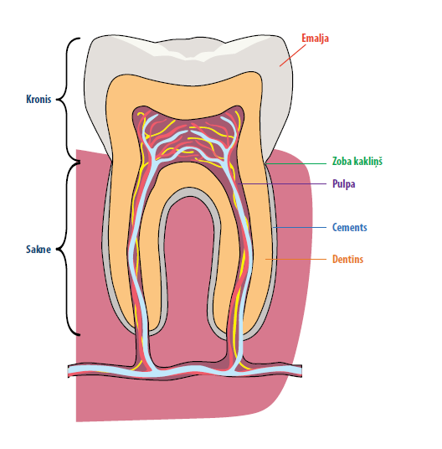
Zoba uzbūve

Slide 10
Zobu grupas
Priekšzobi (incisīvi)
Acu zobi (kanīni)
Sānu zobi (premolāri un molāri)
Pieaugušam cilvēkam ir 28 – 32 pastāvīgie zobi, kas paredzēti visam mūžam, tālab ir svarīgi par tiem rūpēties un saglabāt tos veselus.

Slide 11
Piena zobi
Pirmie piena zobi bērnam izšķiļas aptuveni 6–7 mēnešu vecumā, un šis process turpinās noteiktā secībā līdz 3 gadu vecumam.
Rūpes par piena zobu veselību tiešā veidā ietekmē pastāvīgo zobu veselību, jo bojāti vai traumēti piena zobi var nelabvēlīgi ietekmēt pastāvīgo zobu aizmetņus.
Bērnam ir 20 piena zobi.

Slide 13
1. Runas attīstība 2. Sejas attīstība 3. Grūtības košļāt un slikta gremošana 4. Impaktēti zobi 5. Nepareizs novietojums, saspiesti zobi 6. Ortodontiskās ārstēšanas nepieciešamība 7. Neregulārs zobu nodilums
Zobu zaudējuma sarežģījumi (l)

Slide 14
Maiņas sakodiens
Zobu maiņa bērniem sākas ap 6 gadu vecumu un ilgst līdz pat 14 gadu vecumam.
Ap 5 – 6 gadu vecumu, kad sākas piena zobu nomaiņa uz pastāvīgajiem zobiem, bērnam ir tā saucamais agrīnais maiņas sakodiens.
Ja bērnam veidojas nepareizs sakodiens, tieši šajā vecumā to var sākt koriģēt.
Notes:
14

Slide 15
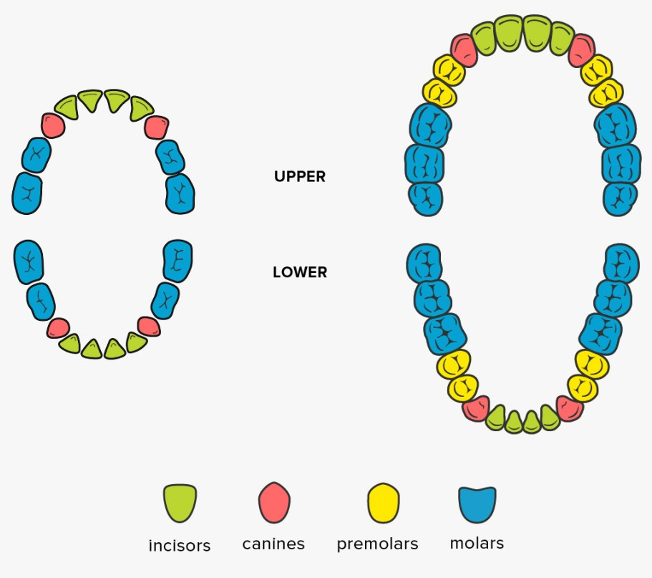
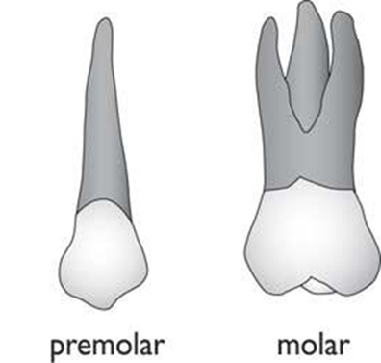

Slide 16
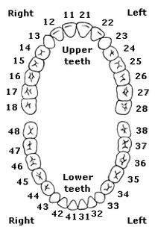
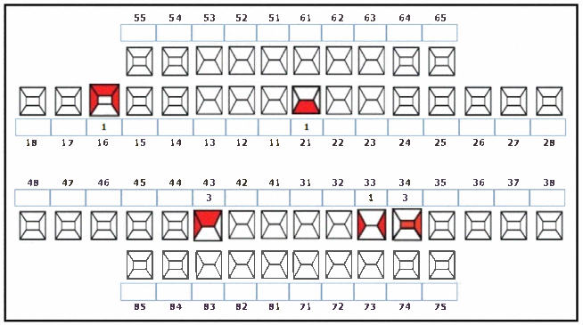

Slide 17
Biežākās mutes un zobu slimības

Slide 18
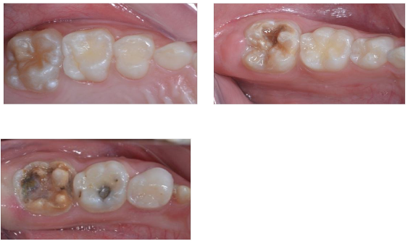
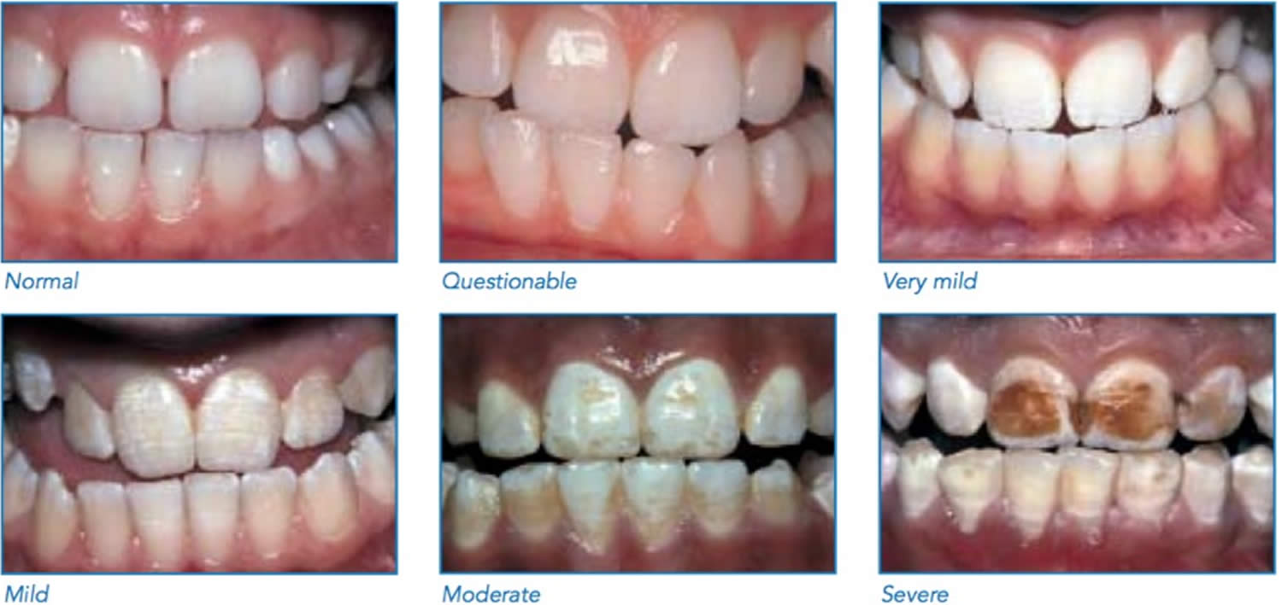
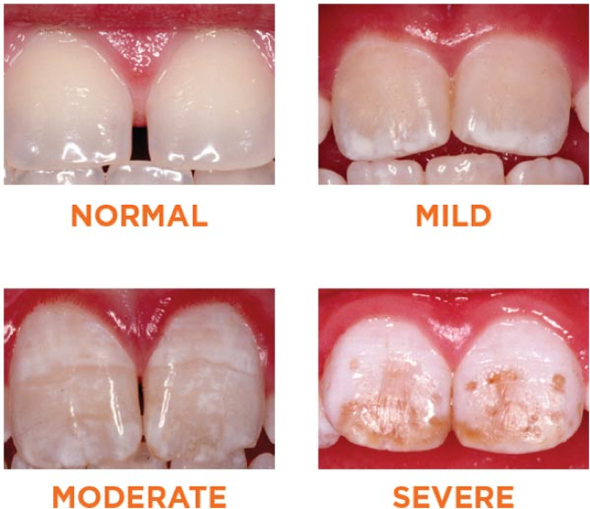
Zobu attīstības traucējumi
Hipomineralizācija
Fluoroze

Slide 19
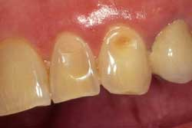
Erozijas
Ieliekts emaljas bojājums
Zobu jutība uz temperatūrām, uz skābu un saldu
Zobu formas, krāsas izmaiņas
Neatgriezeniski emaljas bojājumi
Skābu dzērienu bieža lietošana izsauc emaljas kristālu šķīšanu
Zobu tīrīšanu var veikt tikai 30 min. pēc skābu dzērienu lietošanas
Pēc skābu dzērienu lietošanas zobu virsma kļūst “mīksta” un tūlītēja zobu tīrīšana paaugstina eroziju rašanos

Slide 20
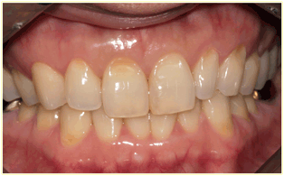
Abrāzija
Zobu nodilums (abrāzija) ir zobu cieto audu noārdīšanās mehānisku faktoru iedarbībā.
Regulāra mehānisku faktoru iedarbība uz zobiem var izraisīt zobu emaljas un dentīna nodilšanu.

Slide 21
Zobu aplikums
Zobu aplikums veidojas, ja pēc ēšanas no zobiem netiek notīrītas ēdiena atliekas.
Tā ir balti dzeltena masa, kas visvairāk veidojas pie smaganu malas, zobu bedrītēs un starpzobu spraugās.
Aplikumā esošās baktērijas mutes siltajā un mitrajā vidē aug un vairojas.
Šīm baktērijām zoba aplikumā, pārstrādājot cukuru, veidojas skābe, kura savukārt šķīdina zoba emalju. Tā sākas zoba bojāšanās.
Notes:
21

Slide 22
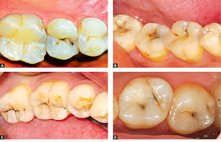
Karies
4 faktoru mijiedarbība:
zobi
baktērijas
cukurs/ ciete
laiks

Slide 23
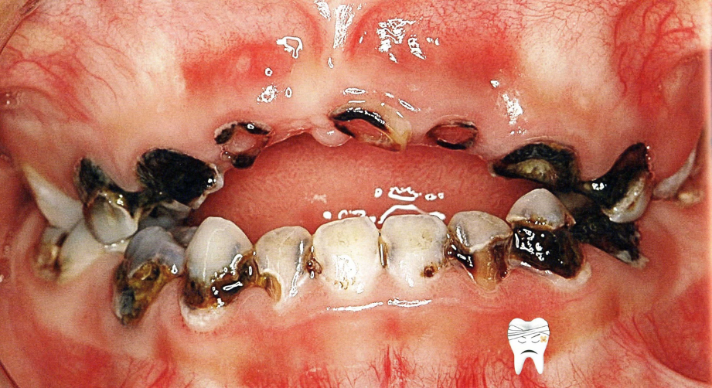
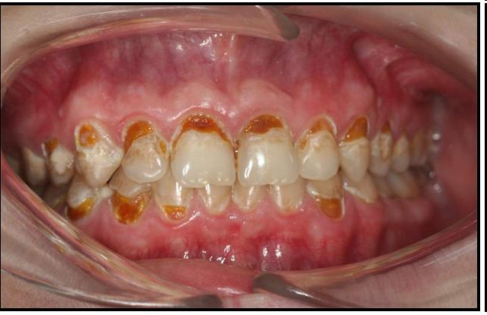
Zobu kariess

Slide 24
Zobu kariesa riska faktori
Mutes higiēnas neievērošana
Nepietiekama fluorīdu lietošana
Augsts cukuru līmenis uzturā, augsta ogļhidrātu koncentrācija uzturā
Ilgstoša bērna barošana ar pudelīti
Neregulāras zobu pārbaudes
Samazināta siekalu izdalīšanās
Slikta zobu veselība ģimenē
Ortodontiskās aparatūras lietošana

Slide 25
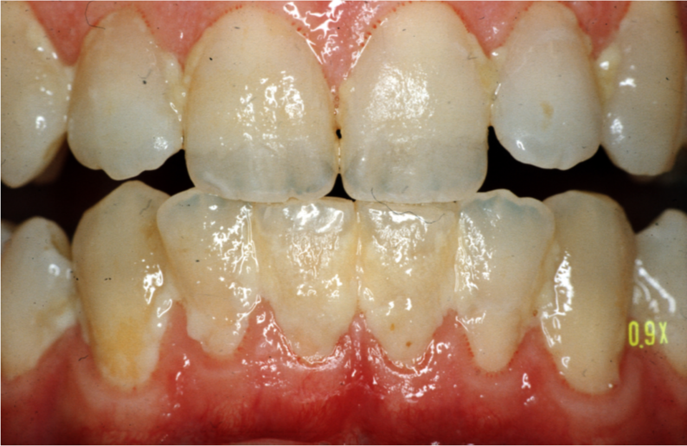
Smaganu iekaisums - gingivīts
Ja zobu aplikums netiek notīrīts ilgāku laiku – aplikumā esošās baktērijas izstrādā toksīnus, kas bojā smaganas, radot iekaisumu, un zobu tīrīšanas laikā tās sāk asiņot.
Veselas smaganas neasiņo.
Iekaisums pāriet, labi iztīrot zobus.

Slide 26
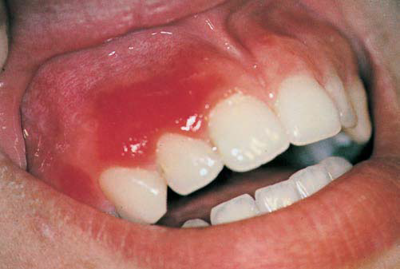
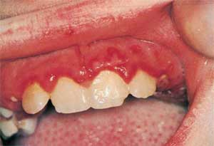
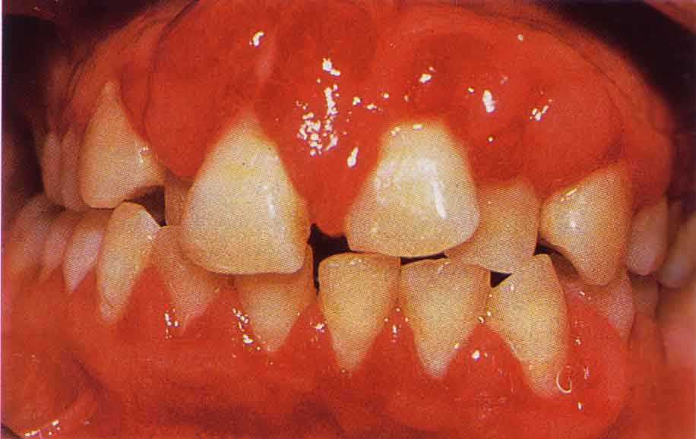
Gingivīti
Plazmas šūnu gingivīts (pusaudžiem)
Grūtniecēm (hormonālas izmaiņas)
Akūts herpētisks gingivostomatīts (katarāls)

Slide 27
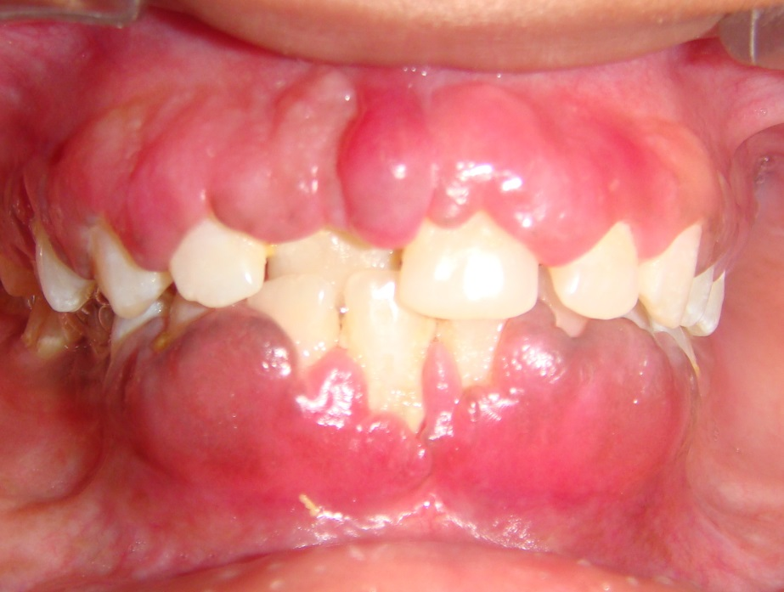
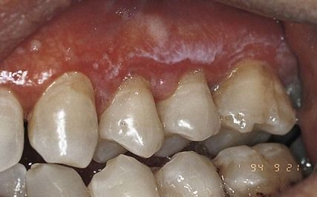
Medikamentu radīti gingivīti – smaganu hiperplāzijas, lichenoīdas reakcijas – deskvamatīvi gingivīti
Medikamenti – pret epilepsijas līdzekļi, ciklosporīns un kalcija antagonisti

Slide 28
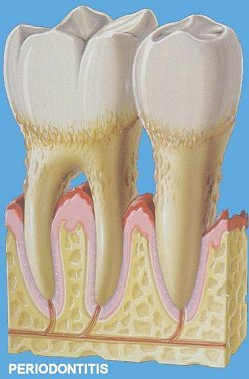
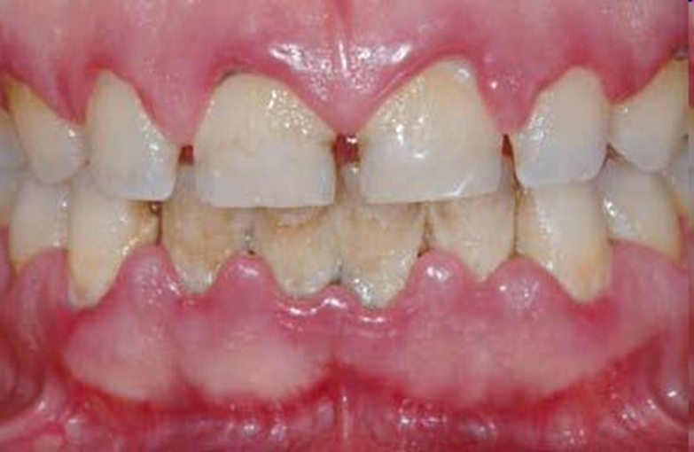
Periodontīts – balstaudu zudums
Nepārejoši bojājumi
Iekaisušas smaganas
Smaganu strutošana
Piesaistījum zudums
Nepieciešama profesionala ārstēšana
10% - 20% populācijas cieš no smaga
periodontīta

Slide 29
Atšķirības starp gingivītu un periodontītu

Slide 30
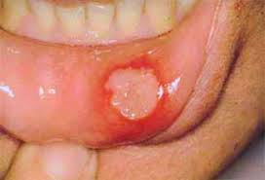
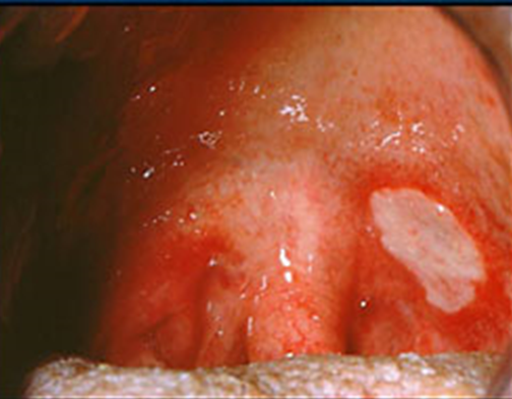
RECIDIVĒJOŠS AFTOZS STOMATĪTS
Klīnika
Etioloģija
Aftas = erozijas: apaļas, ovālas
Atsevišķas, nesaplūstošas
TIKAI uz nepārragotas gļotādas: visa gļotāda izņemot lūpas, smaganas un cietās aukslējas
Ģenētika
Imūnie traucējumi (autoAv pret gļotādu)
Uztura alerģija/nepanesība un deficīti (vit.B12, folsk., Fe)
Stress un mēnešreizes, hormonālas izmaiņas
Traumas (provocē)
Smēķēšana ↓ RAS
Notes:
30

Slide 31
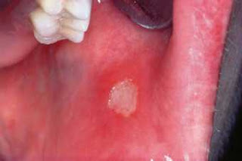
RAS ĀRSTĒŠANA
Nekāda
Simptomātiska :
~ atsāpināšana + antisept.
~ epitelizācija
Aftamed gels, Kin care gels, Sanagel-plus, Stomagel-plus, Stomadent-extra adhezīvs, Kamistad gels, Hexoral šķīd./tabl., propoliss eļļā, ēterisko eļļu skalojumi, utm.
Notes:
31

Slide 32
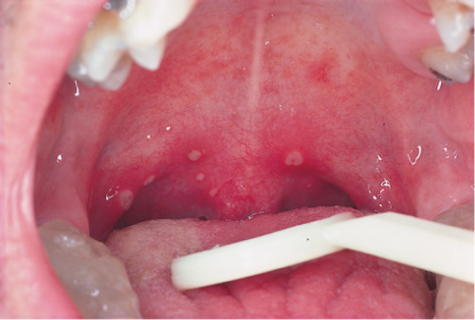
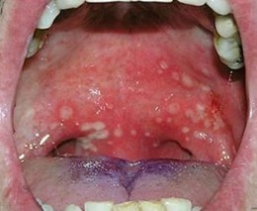
HERPANGINA
Coxsackievirus A grupas infekcija
Vasarās un rudeņos
Bēri un jaunieši
Akūts sākums, t°↑, kakla sāpes, grūtības norīt, galvassāpes, vājums
Difūza eritēma → vezikulas (sīkas, daudz) → sāpīgas erozijas
Mīkstās aukslējas, uvula, aukslēju loki, mugurējā rīkles siena
Sadzīst 7 – 10 dienās
Notes:
32

Slide 33
HERPES ĀRSTĒŠANA
Atsāpināšana + epitelizācija – Hexoral, Aftamed gels, Kamistad, olbaltums, Stomadents-extra, Stomagel-plus, Sanagel-plus, Cikoflogo krēms, Kin care gels, NBF gingival gel, ēterisko eļļu skalojumi uc. , sakults olu baltums.
Specifiskā terapija: aciklovirs, zoviraks, vectavir uc. (nedrīkst maziem bērniem) un tikai uz lūpām
Larifāns (zobu pasta un lūpu balzāms –profilaktiski; ziede, aerosols, svecītes)
Nedrīkst kortikosteroīdus!!!!

Slide 34
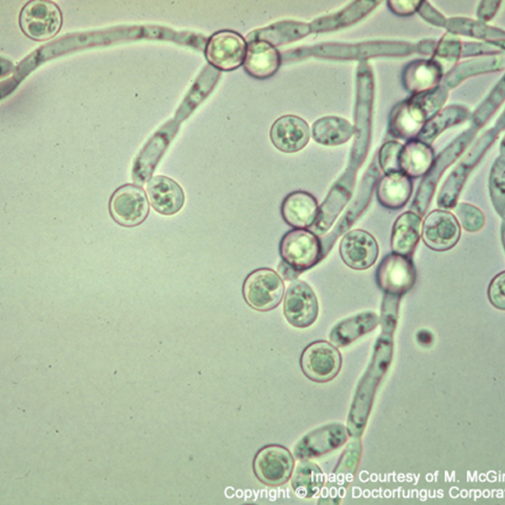
Mutes kandidomikoze bērniem
Zīdaiņiem (un barojošām mātēm) -nenobriedusi imunitāte
Bērniem ar stipri novājinātu imunitāti (sistēmslimības, orgānu transplantācija, slikts uzturs)
Pusaudžiem - stress un liels ogļhidrātu patēriņš, alkohols, smēķēšana, marihuāna uc. narkotikas
Medikamenti – antibiotikas, kortikosteroīdi,

Slide 35
Kandidozes ārstēšana
Sodas «skalojumi» 4 – 6 x d
Boraksglicerīns 5% 4-6 x d,
Efisol sūkājamās tabletes (sasmalcinātas)
Kad pazūd visi simptomi + vēl 3 dienas
LOKĀLI
Tējas koka ēteriskā eļļa, Citrosept (daži pilieni ar ūdeni), sodas šķ. skalošanai 6 x dienā
Na tetraborāta glicerīna 20% šķīdums 6 x d
Octanidol šķīdums 4 x d utm.
Propoliss eļļā 6 x d

Slide 36
Uztura ierobežojumi pie kandidomikozes
Jāizslēdz:
1) cukurs un viss, kas ir salds;
2) balto miltu izstrādājumi / bezglutēna diēta;
3) piens un visi piena produkti;
4) alkohols, kafija, etiķis, raugs, sēnes;
5) B grupas vitamīni.

Slide 37
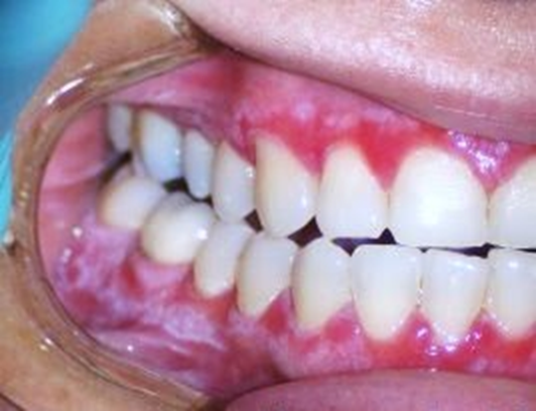
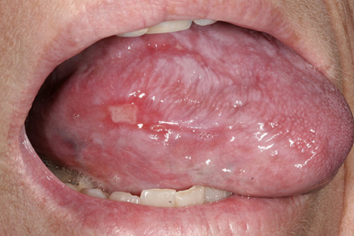
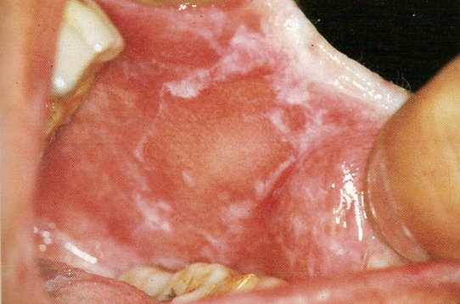
Autoimūnās slimības un medikamentu blaknes mutes gļotādā
Lichenoīdās reakcijas, lichen planus
Pemfigoīdi un pemfigus
Deskvamatīvi gingivīti
Multiformā (polimorfā) eritēma
Erozīvi heilīti

Slide 38
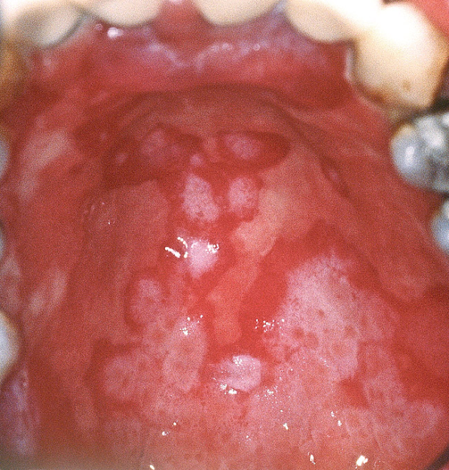
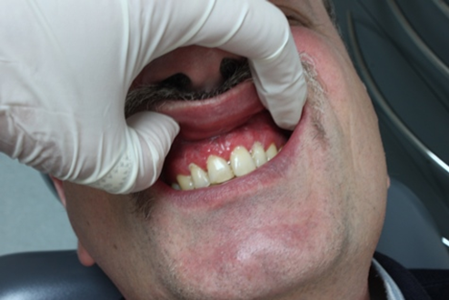
Medikamentozas reakcijas
Ja reakcija ir izveidojusies pret kādu medikamentu, ir ļoti iespējams, ka tā būs arī pret citu tās pašas grupas medikamentu
Pēc medikamenta lietošanas pārtraukšanas var būt nepieciešamas nedēļas un pat mēneši, lai pazustu gļotādas izmaiņas

Slide 39
BIEŽĀKIE MEDIKAMENTI UN TO KOMBINĀCIJAS
Antihipertenzīvie līdzekļi – betablokatori, angiotenzīnu konvertējošā enzīma inhibitori, kalcija blokatori
Diurētiķi
Nesteroīdie pretiekaisuma līdzekļi
Orālie hipoglikēmiskie līdzekļi II tipa cukura diabētam
Antidepresanti

Slide 40
Medicīnisks termins - sausa mute, ja ir samazināta siekalu izdalīšanās
Rada ēšanas un runas grūtības
Rada halitozi
Paaugstina kariesa intensitāti
Pastiprina periodonta slimības
Novājina mutes gļotādas imunitāti, maina vidi - pH (kandidoze)
Slikti fiksējas zobu protēzes
Samazināta siekalu izdalīšanās – daļēja vai pilnīga
Sausa mute
Grūti norīt, runāt
Nepatīkama, metāliska garša
Daudz bojātu zobu, zobu kakliņu karies
Garšas sajūtas izmaiņas
Sausums naktīs, traucē gulēt
Kandidoze

Slide 41
Kserostomijas iemesli
Medikamenti
Dehidratācija
Apstarošana, ķīmijterapija
Endokrīnas, neiroloģiskas slimības
Autoimūnas slimības (Šjegrēna sindroms), reimatoīdais artrīts
Psihiskie stāvokļi, depresija
Infekcijas slimības,
HIV infekcija
Notes:
41

Slide 42
Hiposalivācija un medikamenti
antidepresanti
antipsihotiski
antiparkinsonisma līdz.
trankvilizatori
līdz. pret sliktu dūšu
antihistamīni
antiholīnerģiskie līdz.
diurētiķi
apetītes nomācēji
atkrēpošanas
muskuļu relaksanti
antihipertenzīvi
miega zāles
un daudzi citi
Notes:
42

Slide 43
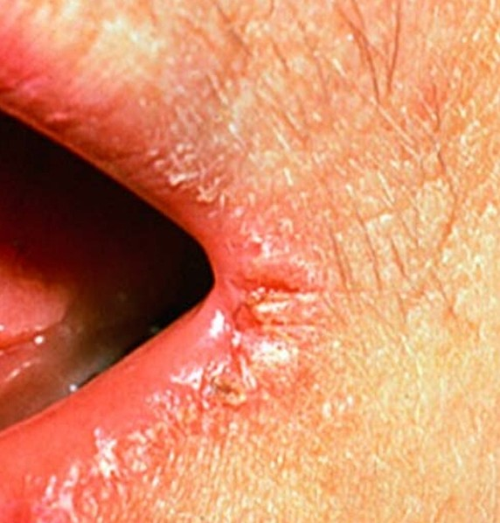
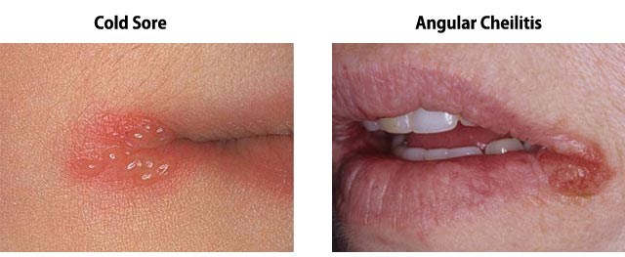
Angulārs heilīts - mutes/lūpu kaktiņu iekaisums
Iemesli:
B2 vit deficīts
Fe deficīts
vertikālās dimensijas zudums un dziļas labiālās rievas (jaukta infekcija)
hroniska kandidoze
herpes labialis (unilaterāli)

Slide 44
Ārstēšana = tīrīšana

Slide 45
Mājas darbs
Māciet «atver plati muti» un vērojiet cik ilgi var noturēt vaļā
Ar pirkstiem pieskarieties zobiem, mīkstajiem audiem
Izmantojiet apskatei gaismu
Izpētiet cik un kuri zobi ir jums un jūsu bērnam
Atzīmējiet zobu kartē

Slide 46
Jautājumi. . .

